Slide 1
স্বাগতম

Slide 2
পরিচিতিঃ
শিক্ষক পরিচিতিঃ
মোঃমিজানুর রহমান
সহকারি শিক্ষক (ব্যবসায় শিক্ষা)
বলইবুনিয়া মাধ্যমিক বিদ্যালয়
বেতাগী,বরগুনা।
মোবাইল নং- ০১৭১৪-৯৩৪৯০৬।
E-mail :mdmrahman17@gmail.com
পাঠ পরিচিতিঃ
শ্রেণিঃ নবম
বিষয়ঃ ফিন্যান্স ও ব্যাংকিং
অধ্যায়ঃ ১২
পাঠের বিষয়ঃ ব্যাংক ও গ্রাহক
আজকের পাঠঃ ব্যাংক চেক
সময়ঃ ৫০ মিনিট

Slide 3
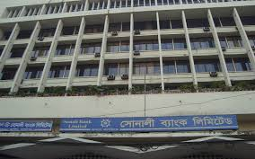
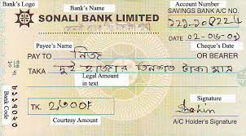
চেক

Slide 4
আজকের পাঠ
ব্যাংক চেক

Slide 5
শিখনফলঃ
এ পাঠ শেষে শিক্ষার্থীরা...
চেক কী তা ব্যাখ্যা করতে পারবে।
চেকের বিভিন্ন অংশ চিহ্নিত করতে পারবে।
বিভিন্ন প্রকার চেকের বর্ণনা করতে পারবে।

Slide 6
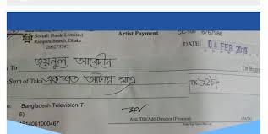
চেকের বিভিন্ন অংশঃ-
গ্রাহকের অংশ,চেক নম্বর, ব্যাংকের নাম ও শাখা,হিসাব নম্বর,তারিখ,চেকের বাহক,টাকার অংক কথায়,টাকার অংক সংখ্যায়,স্বাক্ষর

Slide 7
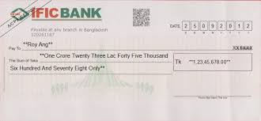
বাহক চেক
যে কোন ব্যাক্তি উক্ত ব্যাংক চেক দিয়ে টাকা উত্তোলন করতে পারবে।

Slide 8
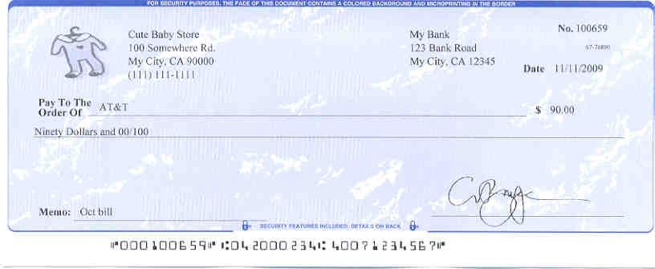
Janata Bank
হুকুম চেক
নির্দিষ্ট কোন ব্যাক্তি উক্ত ব্যাংক চেক দিয়ে টাকা উত্তোলন করতে পারবে।

Slide 9
চেক
বাহক চেক/Bearer Cheque
হুকুম চেক/Order Cheque

Slide 10
বাহক চেক
হুকুম চেক
দাগকাটা চেক/cross cheque

Slide 11
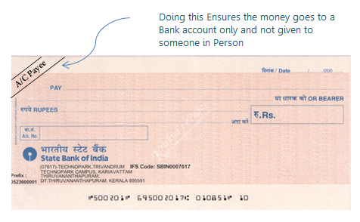
নিচের চেকটি লক্ষ কর :-
TK
Janata Bank
দাগকাটা চেক
এ ধরনের ব্যাংক চেক Account Payee হয়।

Slide 12
একক কাজঃ
বাহক/হুকুম চেককে কিভাবে দাগকাটা চেকে পরিণত করা যায়? নমুনা এঁকে দেখাও।

Slide 13
দলগত কাজঃ
একটি চেক আঁক এবং তার বিভিন্ন অংশেরপরিচয় দাও।
চেকটির বিভিন্ন অংশ পূরণ কর।

Slide 14
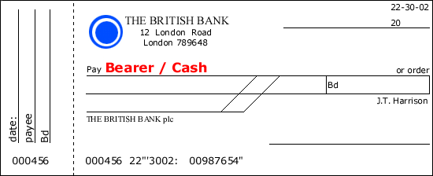
Janata Bank
মূল্যায়নঃ
Janata Bank
A/C payee
order
Janata Bank
উপরোক্ত চেকগুলো কী ধরনের চেক (বাংলায়) বল?

Slide 15
বাড়ীর কাজঃ
বাহক/হুকুম চেকের তুলনায় দাগকাটা চেক কেন অধিক নিরাপদ?ব্যাখ্যা কর?

Slide 16
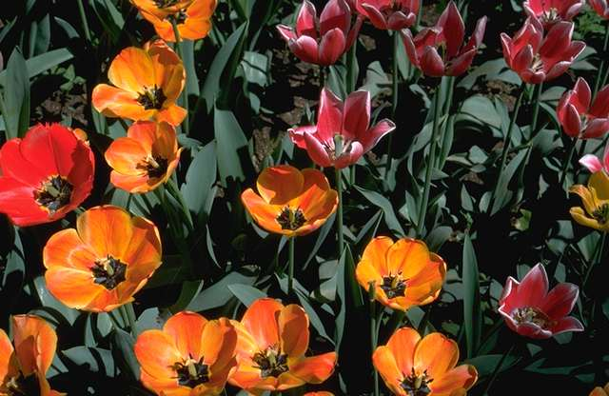
ধন্যবাদ

